Slide 1
Grundrechtschutz in der Europäischen Union
Gabriel N. Toggenburg
EU Lehrgang
Figlhaus am 3.12.2019

Slide 2
Menschenrechte - Begründungen
theologisch/methaphysisch
naturrechtlich (ontologisch aus kosmischen Natur, anthropologisch aus menschlichen Natur oder logisch aus dem Begriff eines anspruchsvollen Menschenbegriffs)
kontraktualistisch (Gesellschaftsvertrag)
Aber: zur Vorstellung von „vorpositiven“ oder „vorpolitischen“ Rechten meinte Jeremy Bentham: das sei „Unsinn auf Stelzen“.
Tatsächlich ist eine juristische Absicherung nötig. Auch um zu definieren was ein Menschenrecht ist (minimalistische Trias von John Locke: Leben, Freiheit und Besitz)

Slide 3
Mensch und Staat: dazwischen die Rechte
Prinzipiell wirken Menschenrechte nur im vertikalen Verhältnis („etatistisches“ statt „maximalistisches interaktionales“ Menschenrechtsverständnis)
Dreiteilung: individuelle Freiheitsrechte (Liberalismus), politische Teilnahmerechte (Republikanismus) und soziale, wirtschaftliche und kulturelle Teilhaberechte (Sozialismus)

Slide 4
Typen von Menschenrechten: 3 „Generationen“
Erste Generation: liberale Abwehr- und Freiheitsrechte, staatsbürgerlichen Rechte
Zweite Generation: wirtschaftliche, soziale und kulturelle Rechte
Dritte Generation: Recht auf Entwicklung, Recht auf lebenswerte Umwelt und andere Kollektivrechte
Problem: suggeriert zeitliche Abfolge.
Seit der Menschenrechtskonferenz in Wien von 1993: Rechte sind unteilbar und interdependent

Slide 5
Dreifache Grundrechtsbindung: Art. 6 EUV
“(1). Die Union erkennt die Rechte, Freiheiten und Grundsätze an, die in der Charta der Grundrechte der Europäischen Union vom 7. Dezember 2000 in der am 12. Dezember 2007 in Straßburg angepassten Fassung niedergelegt sind; die Charta der Grundrechte und die Verträge sind rechtlich gleichrangig….
(2) Die Union tritt der [EMRK] bei. Dieser Beitritt ändert nicht die in den Verträgen festgelegten Zuständigkeiten der Union.
(3) Die Grundrechte, wie sie in der [EMRK] gewährleistet sind und wie sie sich aus den gemeinsamen Verfassungsüberlieferungen der Mitgliedstaaten ergeben, sind als allgemeine Grundsätze Teil des Unionsrechts.”

Slide 6


Die zwei „Europas“
 | Europäische Union | Europarat
Gegründet | 1952/1957/1987/1992/1999/2003/2009 | 1949
Mitgliedstaaten | 27 | 47
A Mitglied seit | 1995 (18 Jahre) | 1956 (57 Jahre)
Natur | Supra-national | Inter-national
Schwerpunkt | Binnenmarkt, flankierende Politiken, vermehrt auch ZBJI | Menschenrechtsschutz
Gerichte | EuGH Gerichtshof (von Anbeginn) Gericht Gericht für den öffentliche Dienst | EGMR Europäischer Gerichtshof für Menschenrechte (seit 1998)

Slide 7
Der Schutz der Menschenrechte als gemeinsame Schnittmenge
Rechtssprechung
EuGH
Rechtssprechung
EGMR
Allgemeine Rechtsgrundsätze
EMRK
Charta der Grundrechte
Europäische Menschenrechtskonvention (EMRK)

Slide 8
EUGRC vs EMRK
 | GRC | EMRK
In Kraft seit | 1.12.2009 Moderne Konsolidierung | 3.9.1953 lange Geschichte
Bindend für | Alle Mitgliedstaaten der EU; Sonderstatus für UK, PL (und CZ) | Alle Mitgliedstaaten des EuR (und somit auch der EU)
Zusatzprotokolle | keine | 18 (davon 8 in Kraft)
Auslegungshilfe | Erläuterungen des Konvents | -
Inhalt | umfassend (inklusive soziale und wirtschaftliche Rechte) | Nur politische und bürgerliche Rechte
Genesis | Konventsmethode | Klassisch intergouvermental

Slide 9
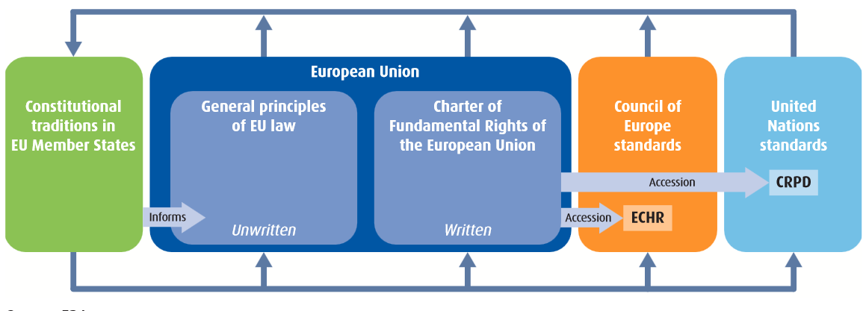
Zusammenspiel: Nationales Recht, EU, EuR, VN
Aus: FRA (2012), Bringing rights to life: The fundamental rights landscape of the European Union

Slide 10
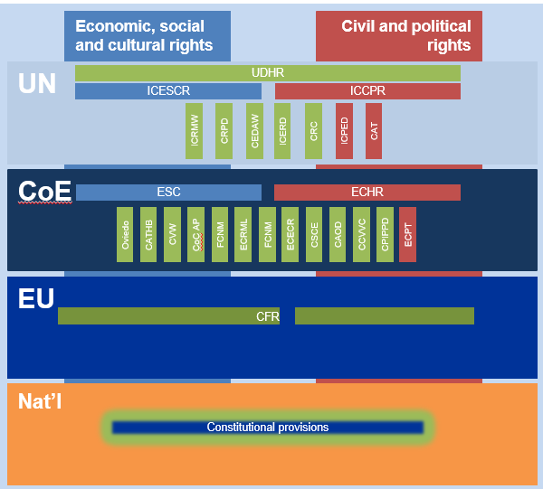

Slide 11




Procedures
UN
Treaty bodies
Council of Europe
Monitoring bodies
ECtHR
ECtHR
Individual complaints
European Union
CJEU
CJEU
PETI
EO
ECHR Protocol 16
Individual complaints
Complaint
Complaint
Petition
Petition
RPRs
National

Slide 12
Die EU-Verträge
Die Zeit grosser Ambitionen (1952): Die Arbeiten des CECE und der Entwurf fuer die EPU
Das verfassungsrechtliche Schweigen bis zur EEA 1987: Absicht?
Der Vertrag von Maastricht 1993: Wertebezug in Art. F (2) ohne Übernahme in Art. L EUV
Der Vertrag von Amsterdam1999: gemäß Art. 6(2) EUV „gründet“ sich die EU auf die Grundrechte und gemäß Art. 46(d) ist der EuGH zur Auslegung dieser Bestimmung befugt
Amsterdam bringt eine „Homogeniätskontrolle“ bzgl. grundlegender Verfassungswerte: Art. 7 EUV (ergänzt im Vertrag von Nizza 2003)
Notes:
Preamble of SEA:
DETERMINED to work together to promote democracy on the basis of the fundamental rights recognized in the constitutions and laws of the Member States, in the Convention for the Protection of Human Rights and Fundamental Freedoms and the European Social Charter, notably freedom, equality and social justice
J.1. (2): „to develop and consolidate democracy and the rule of law, and respect for human rights and fundamental freedoms” as an aim of the CFSP.
See today Art. 11 (1) EU!
Article K.2
The matters referred to in Article K.1 shall be dealt with in compliance with the European Convention for the Protection of Human Rights and Fundamental Freedoms of 4 November 1950 and the Convention relating to the Status of Refugees of 28 July 1951 and having regard to the protection afforded by Member States to persons persecuted on political grounds
ART F:
1. The Union shall respect the national identities of its Member States, whose systems of government are founded on the principles of democracy.
2. The Union shall respect fundamental rights, as guaranteed by the European Convention for the Protection of Human Rights and Fundamental Freedoms signed in Rome on 4 November 1950 and as they result from the constitutional traditions common to the Member States, as general principles of Community law.
3. The Union shall provide itself with the means necessary to attain its objectives and carry through its policies.
DEVELOPMENT COOPERATION
Article 130u (2)
Community policy in this area shall contribute to the general objective of developing and consolidating democracy and the rule of law, and to that of respecting human rights and fundamental freedoms
AMSTERDAM:
Article F shall be amended as follows:
(a) paragraph 1 shall be replaced by the following:
‘1. The Union is founded on the principles of liberty, democracy, respect for human rights and fundamental freedoms, and the rule of law, principles which are common to the Member States.’;
(b) the existing paragraph 3 shall become paragraph 4 and a new paragraph 3 shall be inserted as follows:
3. The Union shall respect the national identities of its Member States.’

Slide 13
Drei wichtige Wertebestimmungen im Primärrecht
Art. 2 EUV
Wertereservoir
Art. 49 EUV Art. 7 EUV
(Signal nach Außen) (Signal nach Innen)

Slide 14
Relevante Kompetenzbestimmungen im VAEU
Art. 16: Datenschutz
Art. 19: Nicht-Diskriminierung
Art. 21: Recht sich frei zu bewegen und aufzuhalten
Art. 79 TFEU: Einreisepolitik,Familienzusammenführung, Rechte von Drittstaatsbürgern, Rückführung, Bekämpfung von Menschenhandel
Art. 82 TFEU: verschiedene Aspekte des Strafverfahrens sowie der Rechte der Opfer von Straftaten

Slide 15
Rolle der Judikatur
Beginn der “Saga”:
Stauder (1969), IHG (1970), Nold (1974)
Grundrechtsbindung der EUMS:
  Konstellation 1: Wachauf (1989)
  Konstellation 2: ERT (1991)
Der Anwendungsbereich des EU-Rechts:
Grogan (1991)
Kremzow (1997)
Carpenter (2002)
Notes:
1969 Stauder: EC decision allows MS to sell butter at reducved prices to persons in need. Germany provided for a duty to reveal identity by giving name. EC decision just called for identification. Ulrich Stauder felt violated in his right inter alia to dignity. ECJ comes to conclusion that EC decision does not prescribe identification via name but does neither preclude. This interpretation does not violate the FR „enshrined in the general principles of Community Law & protected by the Court“.
1970 IHG: IHG sees in the fact that it runs the risk of lossing its deposit when not using the export license with a predetermined period a violation of ist fundamental rights. The Court makes clear that EC law is an „autonomous legal source“ which cannot be checked against national norms of whatever nature. However the protection of FR forms part of the general principles of law.
1974: Mr Nold is a business man dealing with coal. He was excluded from delivery of coal by the „Ruhrkohle AG“ since he did not come up to the condition of ordering a minimu amount of coal. The regulation on which the Ruhrkohle AG is basing its argumentation has been approved by the Commission. Mr Nold brings this decision before the ECJ claiming it to be void. Court establishes a second source of HR after that F has as the last MS ratified the ECHR.
1989 Wachauf: Hubert Wachauf is a tenant farmer. Question was who owns the milk-quota assigned to a certain farm once the lease expires: the owner of the holding or the tenant? The respective Community regulation left the MS a widemargin of appreciation in this respect. The Coourt made clear that when implementing EC law the MS have to respect FR (either by giving the lessee the opportunity of keeping all or part of the reference quantity if he intends to continue milk production, or by compensating him if he undertakes to abandon such production definitively ).
1991 ERT: ERT was a company owned by th state and exercising a public monopoly in the area of television broadcasting. End of 1988 the mayor of Tessaloniki founded a private TV station „TV 1000“. ERT applied for an interim injunction since the new TV station was violating the law. Monolpoly is restricting thefreedom to provide services (namely broadcasting) accross borders. Greece was however invoking Art. 66 EC (see now Art. 55 referring to Art. 46) in order to justify the restriction (public health, security, order). However the ECJ says that these provisions apply only to national measures which are in conformity with fundamental rights.
1997 Kremzow: A retired Austrian judge confessed to have shot and killed an Austrian lawyer, but later withdrew his confession. The preliminary rulings procedure concerns a claim for damages for his unlawful detention. In previous proceedings, the European Court of Human Rights had ruled that as Mr Kremzow had not been allowed to defend himself in person before the Oberster Gerichtshof in accordance with Article 6(3)(c) of the Convention, that Article 6 of the Convention had been violated and awarded him damages in respect of fees and expenses. Mr Kremzow argues that the ECJ has jurisdiction to answer the preliminary questions because he is a citizen of the EU and, as such, enjoys the right to free movement of persons. A State which infringes that fundamental right guaranteed by Community law by executing an unlawful penalty of imprisonment must be held liable in damages by virtue of Community law. The Court, however, held that `[w]hilst any deprivation of liberty may impede the person concerned from exercising his right to free movement, ... a purely hypothetical prospect of exercising that right does not establish a sufficient connection with Community law to justify the application of Community provisions.' It therefore ruled: `Where national legislation is concerned with a situation which, as in the case at issue in the main proceedings, does not fall within the field of application of Community law, the Court cannot, in a reference for a preliminary ruling, give the interpretive guidance necessary for the national court to determine whether that national legislation is in conformity with the fundamental rights whose observance the Court ensures, such as those deriving in particular from the Convention for the Protection of Human Rights and Fundamental Freedoms.' It follows that the ECJ did not consider the issue of liability for alleged breach of EC law.

Slide 16
Rolle der Judikatur II
Grundrechte „versus “ Grundfreiheiten:
Schmidberger (2003)
Omega (2005)
Grundrechte als Masstab für Sekundärrecht:
Schecke (2010)
Digital Rights (2013)

Slide 17
Die EU Charta der Grundrechte
Würde des Menschen (Artt. 1-5)
II. Freiheiten (Artt. 6-19)
III. Gleichheit (Artt. 20-26)
IV. Solidarität (Art. 27-38)
V. Bürgerrrechte (Artt. 39-46)
VI. Justizielle Rechte (Artt. 47-50)
VII. Schlussbestimmungen (Artt. 51-54)

Slide 18
Equivalent protection to ECHR
More extensive than ECHR
No ECHR equivalent
EU context-specific
Preamble
Peace – common values
Universal values
Diversity, etc
Rights more visible
Reaffirms const. and int’l rights
Rights, duties, responsibilities
Rights, freedoms and principles
I Dignity
(Articles 1–5)
1 Human dignity
2 Life
3 Integrity of the person
4 Torture and inhuman degrading treatment or punishment
5 Slavery and forced labour
II Freedoms
(Articles 6–19)
6 Liberty and security
7 Private and family life
8 Personal data
9 Marry and found family
10 Thought conscience and religion
11 Expression and information
12 Assembly and association
13 Arts and sciences
14 Education
15 Choose occupation and engage in work
16 Conduct a business
17 Property
18 Asylum
19 Removal, expulsion or extradition
III Equality
(Articles 20–26)
20 Equality before the law
21 Non-discrimination
22 Cultural, religious and linguistic diversity
23 Equality: men and women
24 The child
25 Elderly
26 Integration of persons with disabilities
IV Solidarity
(Articles 27–38)
27 Workers right to information and consultation
28 collective bargaining and action
29 Access to placement services
30 Unjustified dismissal
31 Fair and just working conditions
32 Prohibition of child labour and protection of young people at work
33 Family and professional life
34 Social security and assistance
35 Health care
36 Access to services of general economic interest
37 Environmental protection
38 Consumer protection
Source of categories: NL HB
V Citizens’ rights (Articles 39–46)
39 Vote and stand as candidate to EP
40 Vote and stand as candidate at municipal elections
41 Good administration
42 Access to documents
43 European ombudsman
44 Petition (EP)
45 Movement and residence
46 Diplomatic and consular protection
VI Justice
(Articles 47–50)
47 Effective remedy and fair trial
48 Presumption of innocence and right of defence
49 Legality and proportionality of criminal offences and penalties
50 Ne bis in idem
VII General provisions (Articles 51–54)
51 Application
52 Scope and interpretation
53 Level of protection
54 Prohibition of abuse of rights

Slide 19
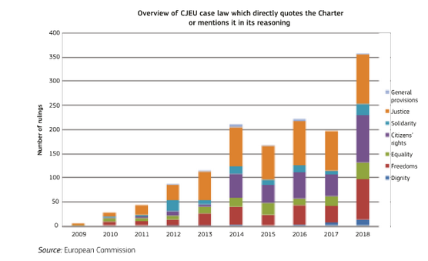
EuGH und die Charta – eindeutiger Trend

Slide 20
Adressaten und Tragweite der Charter
Artikel 51 Abs. 1GRCh: „Diese Charta gilt für die Organe, Einrichtungen und sonstigen Stellen der Union unter Wahrung des Subsidiaritätsprinzips und für die Mitgliedstaaten ausschließlich bei der Durchführung des Rechts der Union.“
Artikel 52 Abs 2 GRCh: „Soweit diese Charta Rechte enthält, die den durch die EMRK garantierten Rechten entsprechen, haben sie die gleiche Bedeutung und Tragweite, wie sie ihnen in der genannten Konvention verliehen wird. Diese Bestimmung steht dem nicht entgegen, dass das Recht der Union einen weiter gehenden Schutz gewährt.“

Slide 21
Gibt es eine EU-Grundrechtspolitik?
EU extern | EU intern
Genereller Rahmen: existiert seit 2012 (2015 erneuert); ebenso ein spezifischer Aktionsplan | Nicht existent
Konditionalität: Menschenrechtsklauseln in Verträgen mit Drittstaaten | “Kopenhagen” Dilemma
Harmonisierter Zugang: 11 Richtlinien zu Todestrafe, Folter, Religion, LGTBI, Menschenrechtsdialogen, Kinderrechten, Menschenrechtsanwälten, humanitäres Völkerrecht, Gewalt gegen Frauen, Meinungsfreiheit. | Harmonisierung in Politikbereichen in denen EU Kompetenz gegeben

Slide 22
EU extern | EU intern
Berichterstattung: Jahresbericht des Rates (seit 2000) sowie des Parlamentes (seit 1983) | Jährliche Entschliessung des EP zur Lage der Grundrechte (1999-2003, 2007-), Bericht zur Charter seitens der KOM (seit 2010), Bericht der FRA
Förderung: zB EIDHR welche € 1.104 Millionen im Zeitraum 2013-2020 bereitstellt | Justizprogramm (zB Opferschutz, prezessulae Rechte) stellt 378 Millionen für den Zeitraum 2014-2020 zur Verfügung. Das Programm zu Grundrechten, Gleichheit und Bürgerschaft (zB Gleichstellung, Roma, Rassismus, Datenschutz, Kinderrechte) stellt 439 Millionen für den Zeitraum 2014-2020.
Institutionen: COHOM, Hoher Beauftragter für MR, Unterausschus EP | FREMP, FRA, Ombudsperson, EDPS, EuGH, Kommissarin, LIBE

Slide 23
Court of Justice of the EU (CJEU)
European Data Protections Supervisor (EDPS)
Akteure im EU System
European Ombudsperson
European Council
Legislator
Council (of the EU)
Co-legislator
EU Fundamental Rights Agency (FRA)
European Parliament
Co-legislator
10 configurations, including
General Affairs (GAC)
Foreign Affairs (FAC)
Justice Home Affairs (JHA)
Employment, Social Policy, Health and Consumer Affairs (EPSCOM)
COREPER I and II
Working groups, including COHOM, FREMP, COSI, COPEN, DROIPEN, CATS
European Commission
Co-legislator / Executive
20 Committees, including:
LIBE
FEMM
JURI
PETI
EMPL
AFET: subcommittee on HR
751 members
7 political groups (EPP, S&D, ECR, ALDE, GUE, Greens EFA, EFDD)
Around 40 DGs, including: DG Justice
DG Home
DG Employment
Various Agencies, including
FRA
EASO
EUROJUST
EUROPOL

Slide 24
Die „Gesichter“ der EU Grundrechtspolitik
Die Kommissarrin für Justiz, Konsumentenschutz und Gleichstellung, , Vera Jourova
Erster Vizepräsident der EU Kommission, Frans Timmermans
Der EU Hohe Beauftragte für Menschenrechtsschutz, Eamon Gilmor
EU Ombudsfrau Emily O‘Reilly
Direktor der Grundrechtsagentur, Michael O‘Flaherty

Slide 25
Prozesse zur Einhaltung der Charter
Strategie zur wirksamen Umsetzung der Charta: KOM(2010) 573, 19.10.2010
Leitlinien des Rates zur Prüfung der Grundrechtskonformität (Ende 2014 überarbeitet)
Verfahren nach Art. 39 der GeO des EP

Slide 26
Grundrechts-Checkliste der EU Kommission
Welche Grundrechte sind betroffen?
Handelt es sich dabei um absolute Rechte (die in keinem Fall eingeschränkt werden dürfen – zum Beispiel die Würde des Menschen und das Verbot der Folter)?
Wie wirken sich die verschiedenen ins Auge gefassten politischen Optionen auf die Grundrechte aus? Handelt es sich dabei um positive (Förderung der Grundrechte) oder negative Auswirkungen (Einschränkung der Grundrechte)?
Haben die Optionen sowohl positive als auch negative Auswirkungen auf die einschlägigen Grundrechte (zum Beispiel eine negative Auswirkung auf die Freiheit der Meinungsäußerung und eine positive Auswirkung auf das geistige Eigentum)?

Slide 27
Grundrechts-Checkliste der EU Kommission II
Sind etwaige Grundrechtseinschränkungen präzise und vorausschauend formuliert worden?
Für den Fall, dass es zu Grundrechtseinschränkungen kommen sollte:
  Sind diese zur Verwirklichung eines Ziels von allgemeinem Interesse oder zum Schutz der Rechte und Freiheiten Dritter (welcher?) erforderlich?
  Stehen sie in einem angemessenen Verhältnis zu dem angestrebten Ziel?
  Tragen sie dem Wesensgehalt der einschlägigen Grundrechte Rechnung?

Slide 28
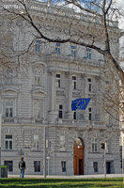
Ausgewähltes zur EU Grundrechteagentur www.fra.europa.eu

Slide 29
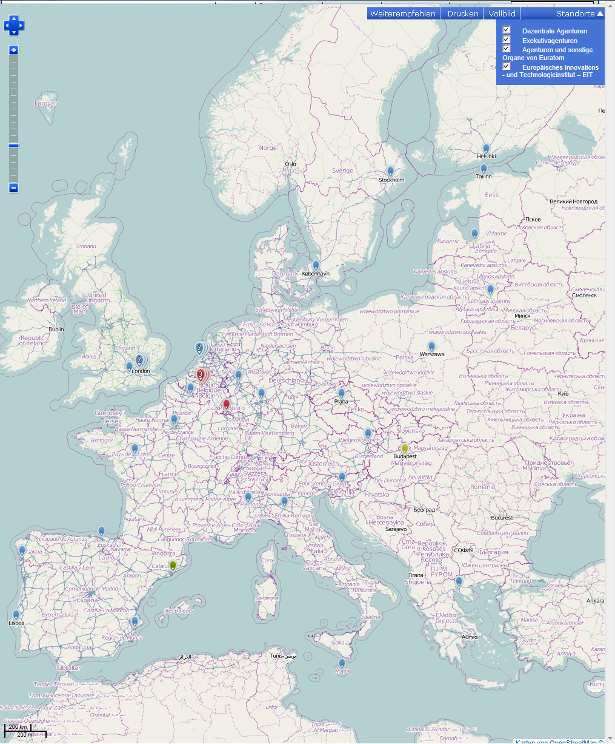
EU Agenturen
Notes:
Without agency: HR, SK, RO, BG
34 decentralised agencies pooling technical or specialist expertise
EMA London
EASA Cologne
OHIM Alicante
EUROPOL The Hague
3 Agencies under CSDP
6 Executive Agencies
Since 2009 efforts to create a common approach, 2012 interinstitutional agreement. 5.000 people.

Slide 30
Ziel der Agentur
“Das Ziel der Agentur besteht darin, den relevanten Organen und Einrichtungen, Ämtern und Agenturen der Gemeinschaft und ihrer Mitgliedstaaten bei der Durchführung des Gemeinschaftsrechts in Bezug auf die Grundrechte Unterstützung zu gewähren und ihnen Fachkenntnisse bereitzustellen, um ihnen die uneingeschränkte Achtung der Grundrechte zu erleichtern, wenn sie in ihrem jeweiligen Zuständigkeitsbereich Massnahmen einleiten oder Aktionen festlegen.”
(Artikel 2 der Gründungsverordnung)

Slide 31
Das Mandat der EU Grundrechgteverordnung gemäss RATSVERORDNUNG 168/2007
Ziel (Art. 2)
Der EU und ihren MS “Unterstützung zu gewähren und ihnen Fachkenntnisse bereitzustellen”
Datensammlung und Analyse
Berichte, Schlussfolgerungen und Rechtsgutachten
Aufgaben (Art. 4)
Dialog mit der Zivilgesellschaft, Sensibilisierung der Öffentlichkeit
Anwendungsbereich (Art. 3)
Innerhalb der EU-Zuständigkeiten, im Sinne des Art. 6 EUV und innerhalb des EU-Territoriums

Slide 32
Rechtsquellen der Agentur
EU Vertraege
Ratsverordnung 168/2007 15 Feb 2007
Mehrjahresrahmen (MAF, 2013-2017)
Geschaeftsordnung
Direktor und institutionelle Praxis

Slide 33
Hauptaufgaben der GRA
Beratung der EU-Institutionen und der Mitgliedstaaten („evidence based advice“)
Information und Datensammlung – Forschung und vergleichende Analyse
Zusammenarbeit mit der Zivilgesellschaft – Öffentlichkeitsarbeit, Bewusstseinsbildung zu Menschenrechten

Slide 34
Zugang der Agentur – wo liegt ihre Sonderstellung?
Soziologisch sowie juristischer Zugang
Erfassung aller EUMS gleichzeitig
Focus auf Rechtstraeger
Rolle als “N”HRI der EU
Zivilgesellschaft mitumfasst

Slide 35
Mitarbeiter, Organe, Partner
UN
OHCHR
ROE – OHCHR
CDRP Cttee
UNDP
UNICEF
…
EuR
ECtHR
ECSR
Commissioner
ECRI
CEPEJ
…
Verbindungsbeamte
Verwaltungsrat
Netzwerke
Exekutivausschuss
EU
EC DGs
EP Cttees
Council (FREMP, etc)
Ombudsman
EDPS
(JHA) agencies
…
Staaten
NHRIs
Equality bodies
Ombuds institutions
Parliaments
…
Ad hoc Arbeitsgruppen
Öffentliches Bewerbungsverfahren
Platform
Wissenschaftlicher Ausschuss
‘Im Haus’
Belegschaft
Ca 100
Direktor
FRA Organe
FRA ‘Methoden’
Notes:
The Agency “shall not deal with the legality of acts” in the sense of the infringement procedure the latter being entirely reserved to the Commission and the Court of Justice (Art. 2 Para. 4 FR). However: this does not imply the Agency is excluded from dealing with of the issue of “compatibility” of EU (or certain national) norms with fundamental rights since the Agency’s overall objective of providing “assistance and expertise relating to fundamental rights in order to support the EU and its Member States … to fully respect fundamental rights” (Art. 2 FR) implicitly includes issues of legal compatibility.
Others: In 2013 on implementation of FD on racism and xenophobia; on equality directive; in 2009 on Stockholm Programme
In 2014: on EPPO, request by EP
2012: 3 requested by EP (on data protection reform package; on property
consequences of registered partnerships; on the proposal fir a Dir on the freezing of and confiscation of proceeds of crime)
In 2011: on EIO requested by EP
In 2008: opinion on PNR FD requested by Presidency
Stockholm wording as reinterpreted in the GA Council 26 June 2012:”all EU institutions and the Member States to make full use of the expertise of the Agency and to consult with the Agency, where appropriate and in line with its mandate, on the development of legislation and policies with implications for fundamental rights….The Council finally reiterates its commitment to discuss the findings and recommendations of the Agency… in the Working Party on Fundamental Rights, Citizens’ Rights and Free Movement of Persons or in other preparatory bodies of the Council, depending on the subject matter”

Slide 36
FRA ‘Produkte’
Vergleichende Berichte
Umfragen
Thematische Studien
Handbücher
Gutachten
Veranstaltungen (FRF)
Netzwerke (FRP, NHRIs, NEBs, NPFPs, NLOs etc)

Slide 37
Die Ergebnisse der Agentur konkret nützen: data explorer und Datenbanken
LGTB (data explorer)
Antisemitismus (data explorer)
Gewalt gegen Frauen (data explorer)
International Verpflichtungen(Charts)
Charterpedia (online)
Nationale Daten (online)

Slide 38
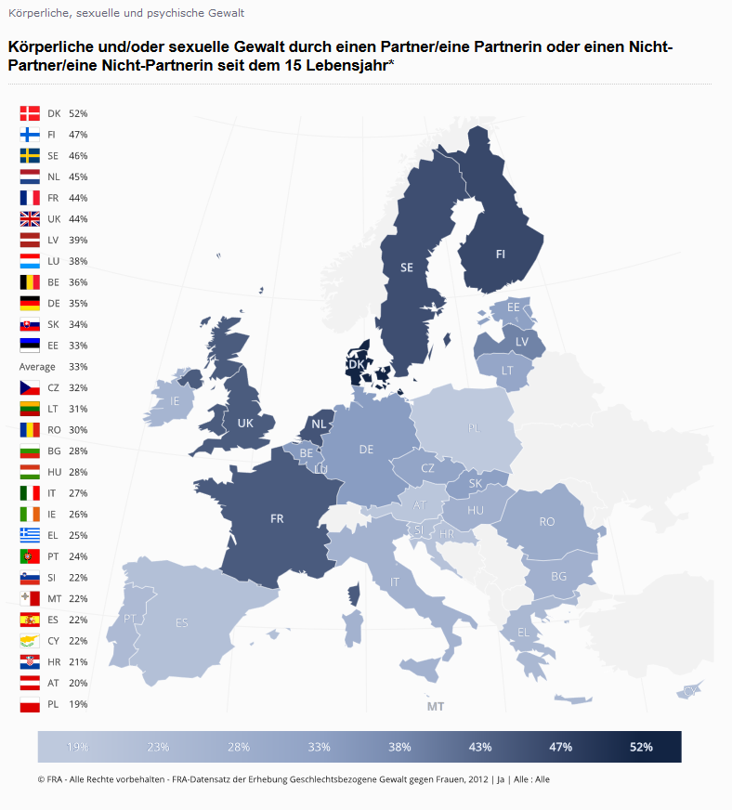
Umfrage unter 42.000 Frauen zum Thema Gewalt

Slide 39
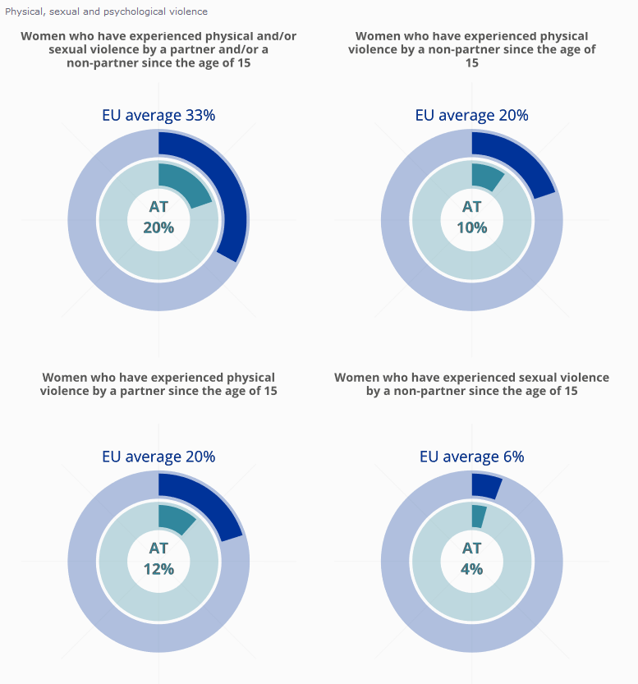

Slide 40
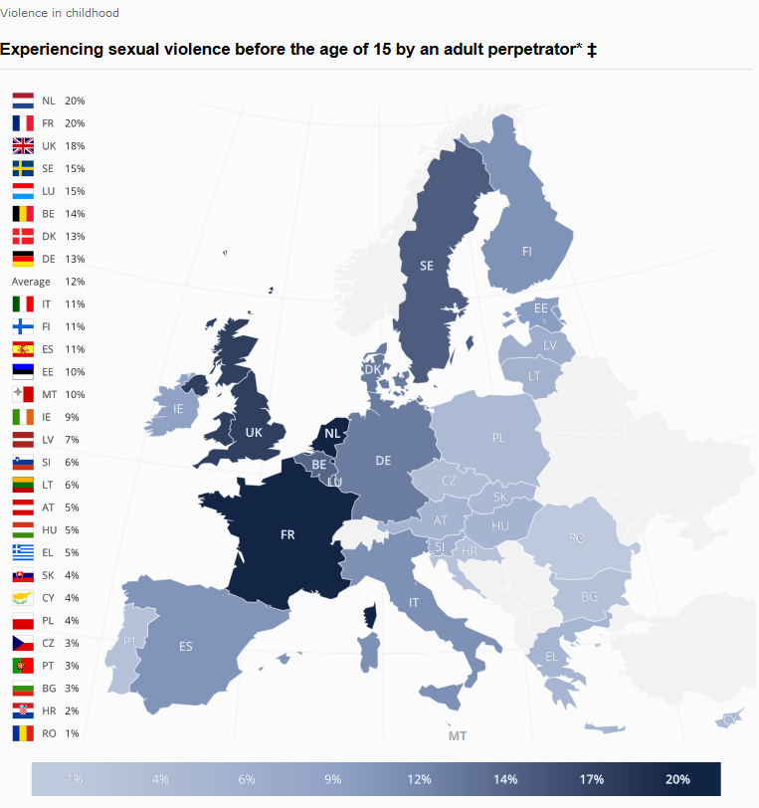

Slide 41

Recht auf politische Teilhabe von Menschen mit psychischen Gesundheitsproblemen und Menschen mit geistiger Behinderung in der Europäischen Union

Slide 42
Spektrum politischer Teilhabe
beschränkte Teilnahme
Ausschluss
Teilnahme
AUTOMATISCHER AUSSCHLUSS: Keine politische Teilhabe fuer alle Personen, die unter (welcher Form auch immer) Sachwalterschaft stehen, unabhängig von ihren konkreten funktionalen Fähigkeiten
BESCHRAENKTE TEILNAHME: Ausschluss ist abhängig von konkreter juristischen Handlungsfähigkeit bzw. einer Einzelfallpruefung
TEILNAHME: Personen haben das Wahlrecht unabhängig von ihrer juristischen Handlungsfähigkeit

Slide 43
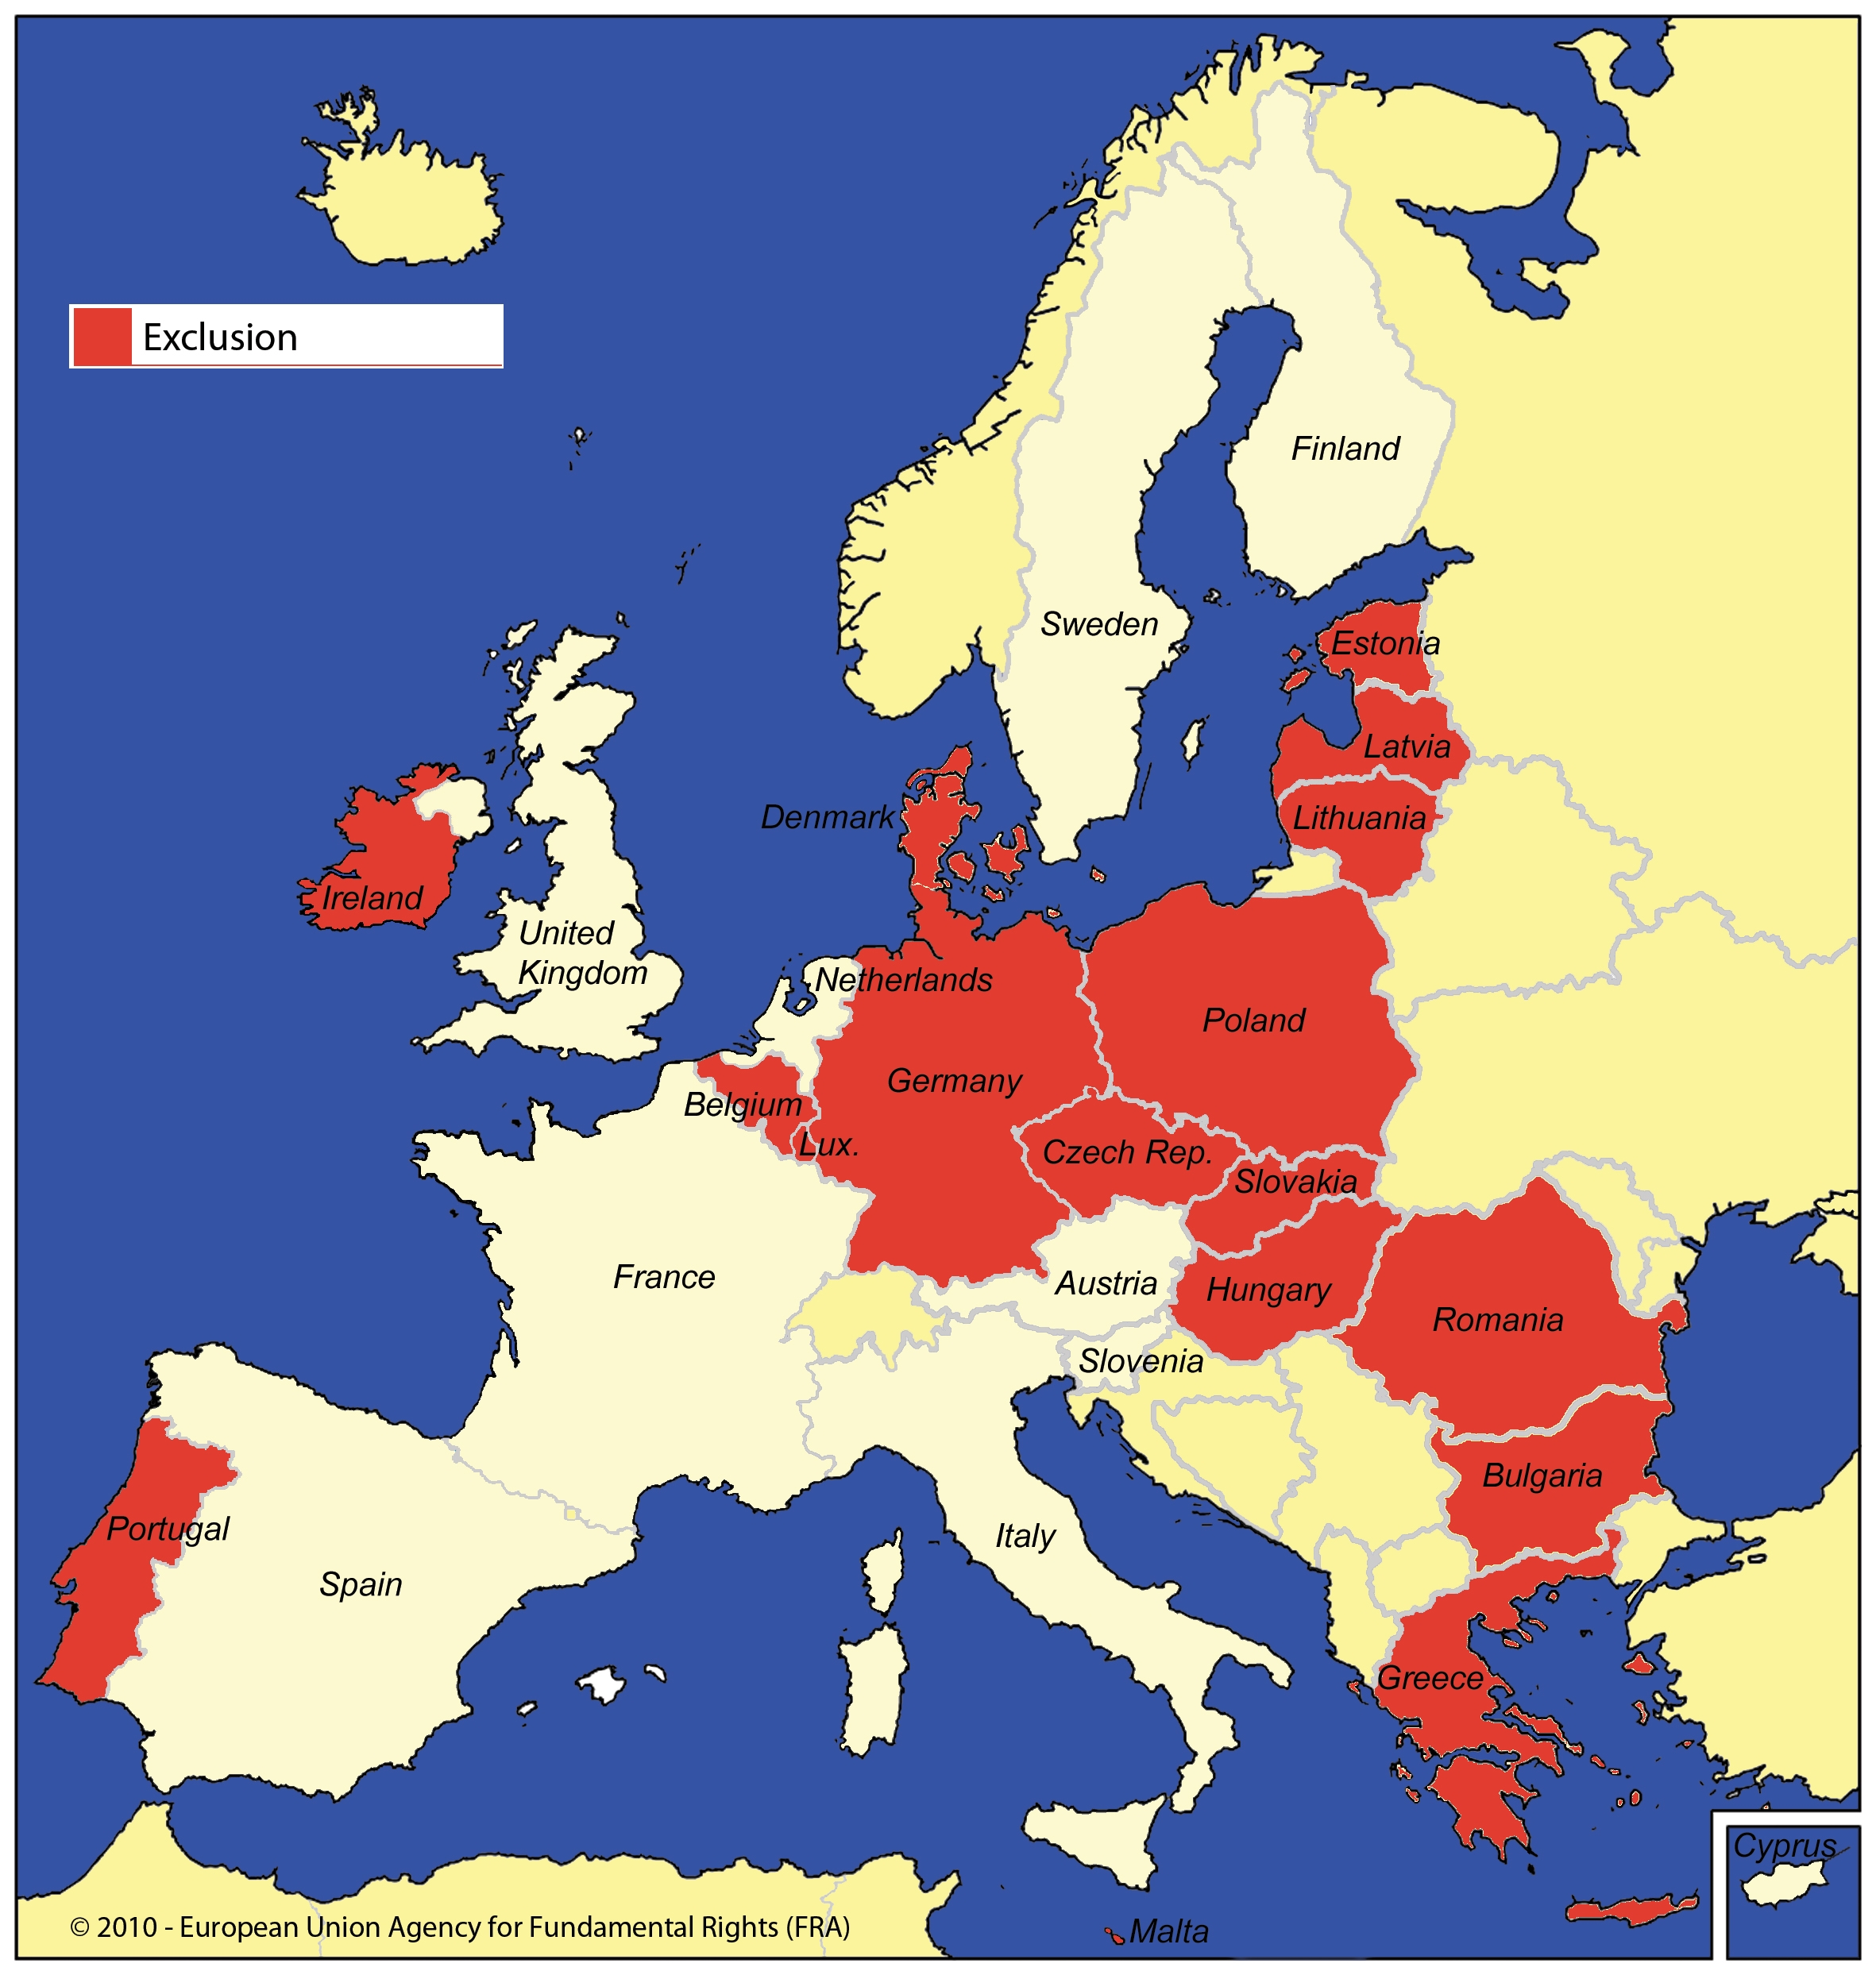
A. Automatischer Ausschluss

Slide 44
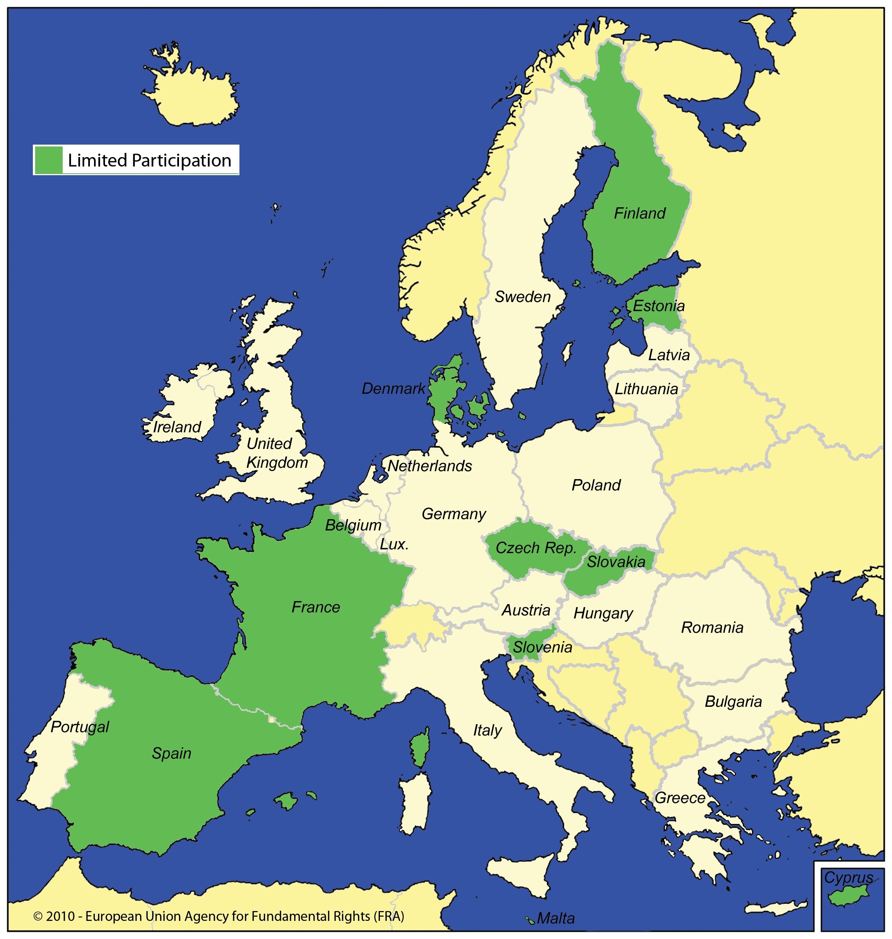
B. Beschränkte Teilnahme

Slide 45
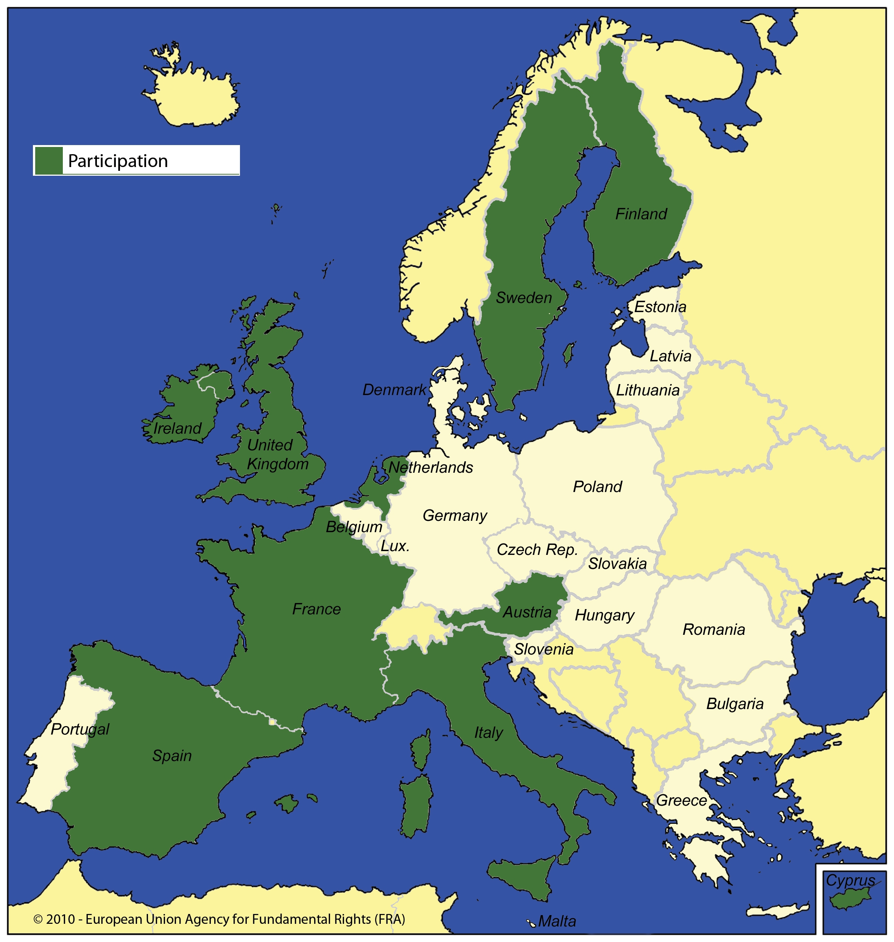
C. Teilnahme

Slide 46

Vielen Dank für Ihre Aufmerksamkeit!
Wenn Sie sich für die FRA und ihre Arbeit interessieren, dann
besuchen Sie unsere
website:
fra.europa.eu
Gabriel.Toggenburg@fra.europa.eu

